Slide 1
컴퓨터공학프로젝트
중간발표 #2
6조 김문섭
서준영

Slide 2
목차
1. 멀티스레드기반 서버 구성
2. 동적 요청 처리 방법
3. 체크포인트
4. 성능 그래프
5. Q&A

Slide 3


1. 멀티스레드기반 서버
Multi Thread Server
Work
Request
Client
1 Thread
Thread Pool
connfd
ClientSend
1
2
3
4

Slide 4
1. 멀티스레드기반 서버
Multi Thread Server
Work
Request
Client
1 Thread
Thread Pool
connfd
ClientSend
1
2
3
4

Slide 5
1. 멀티스레드기반 서버
Multi Thread Server
Work
1
Request
Client
1 Thread
Thread Pool
connfd
ClientSend
2
3
4

Slide 6
1. 멀티스레드기반 서버
Multi Thread Server
Work
1
Request
Client
1 Thread
Thread Pool
connfd
ClientSend
2
3
4

Slide 7
1. 멀티스레드기반 서버
Multi Thread Server
Work
1
2
3
4
Request
Client
1 Thread
Thread Pool
ClientSend

Slide 8
1. 멀티스레드기반 서버
Multi Thread Server
Work
1
2
3
4
Request
Client
1 Thread
Thread Pool
connfd
ClientSend

Slide 9
1. 멀티스레드기반 서버
Multi Thread Server
Work
1
2
3
4
Request
Client
1 Thread
Thread Pool
connfd
ClientSend
WAIT
Notes:
깨울게 없으면 기다림.

Slide 10
1. 멀티스레드기반 서버
Multi Thread Server
Work
1
2
3
4
Request
connfd
Client
1 Thread
Thread Pool
ClientSend

Slide 11
1. 멀티스레드기반 서버
Multi Thread Server
Work
2
3
4
Request
connfd
Client
1 Thread
Thread Pool
ClientSend
1

Slide 12
1. 멀티스레드기반 서버
Multi Thread Server
Work
1
2
3
4
Request
Client
1 Thread
Thread Pool
ClientSend

Slide 13
1. 멀티스레드기반 서버
Client
2 Thread
Multi Thread Server
Work
Request
ClientSend
Thread Pool
connfd
1
2
ClientSend
3
4

Slide 14
1. 멀티스레드기반 서버
Client
2 Thread
Multi Thread Server
Work
Request
Thread Pool
connfd
ClientSend
1
2
ClientSend
3
4

Slide 15
1. 멀티스레드기반 서버
Client
2 Thread
Multi Thread Server
Work
1
Request
Thread Pool
ClientSend
2
ClientSend
3
4

Slide 16
1. 멀티스레드기반 서버
Client
2 Thread
Multi Thread Server
Work
1
Request
ClientSend
Thread Pool
connfd
2
ClientSend
3
4

Slide 17
1. 멀티스레드기반 서버
Client
2 Thread
Multi Thread Server
Work
1
Request
ClientSend
Thread Pool
connfd
ClientSend
2
3
4

Slide 18
1. 멀티스레드기반 서버
Client
2 Thread
Multi Thread Server
Work
1
Request
ClientSend
connfd
WAIT
Thread Pool
connfd
ClientSend
2
3
4

Slide 19
1. 멀티스레드기반 서버
Client
2 Thread
Multi Thread Server
Work
1
Request
connfd
Thread Pool
connfd
ClientSend
2
ClientSend
3
4

Slide 20
2. 동적 요청 처리기능 구현
Server
Client Request
./client [ip] [port] [filename]
./client [ip] [port] "/output.cgi?1&5&0"
clientSend
(fd, /output.cgi?1&5&0)

Slide 21
2. 동적 요청 처리기능 구현
Server
Client Request
./client [ip] [port] [filename]
./client [ip] [port] "/output.cgi?1&5&0"
clientSend
(fd, /output.cgi?1&5&0)

Slide 22
2. 동적 요청 처리기능 구현
Server
requestHandle()
{
is_static=parseURI(uri,filename,cgiargs);
}
Client Request
./client [ip] [port] [filename]
./client [ip] [port] "/output.cgi?1&5&0"
clientSend
(fd, )
/output.cgi?1&5&0
ClientPrint();

Slide 23
2. 동적 요청 처리기능 구현
Server
requestHandle()
{
is_static=parseURI(uri,filename,cgiargs);
//uri = /output.cgi?1&5&0;
}
Client Request
./client [ip] [port] [filename]
int parseURI(char *uri,filename,cgiargs)
{
uri =
filename =
cgiargs =
requestGetFiletype(filename,filetype);
if(!stremp(filetype,"test/plain"))
return 2;
else
return 1;
}
./client [ip] [port] "output.cgi?1&5&0"
/output.cgi?1&5&0
./output.cgi
ClientPrint();
1&5&0

Slide 24
2. 동적 요청 처리기능 구현
Server
is_static = parseURI(uri,filename,cgiargs);
if(is_static==1)
{
requestServerStatic();
}
else if(is_static==2)
{
requestServerDynamic();
}
Client Request
./client [ip] [port] [filename]
./client [ip] [port] "output.cgi?1&5&0"
ClientPrint();

Slide 25
2. 동적 요청 처리기능 구현
Server
void requestServerDynamic(fd, )
{
int pid = fork();
switch(pid)
{
case -1:
에러처리
exit(-1);
case 0:
자식프로세스
동적요청 처리
exit(0);
case 1:
wait();
return;
}
}
Client Request
./client [ip] [port] [filename]
./client [ip] [port] "output.cgi?1&5&0"
ClientPrint();

Slide 26

2. 동적 요청 처리기능 구현
Server
void requestServerDynamic(fd, )
{
case 0:
Dup2(fd,fileno(stdout));
execve(filename,argv,envp);
exit(0);
}
Client Request
./client [ip] [port] [filename]
./client [ip] [port] "output.cgi?1&5&0"
fd
stdin 0
file
object
ClientPrint();
stdout 1
file
object
stderr 2
file
object
file object
프로세스에서 개방한 파일을 관리하기 위한 객체
fd

Slide 27

2. 동적 요청 처리기능 구현
Server
void requestServerDynamic(fd, )
{
case 0:
Dup2(fd,fileno(stdout));
execve(filename,argv,envp);
exit(0);
}
Client Request
./client [ip] [port] [filename]
./client [ip] [port] "output.cgi?1&5&0"
fd
stdin 0
file
object
ClientPrint();
stdout 1
file
object
stderr 2
file
object
file object
프로세스에서 개방한 파일을 관리하기 위한 객체
fd
fd

Slide 28
3. 체크포인트
1. 설계측면
-Web Server의 master thread와 worker thread가 공유하는 전역
구조체 변수의 정보가제대로 유지되고 전달되기 위해서 어떤 방식으
로 동기화를 설계했는가?
-Web Server가 정적 요청과 동적 요청을 처리하는 방법은 무엇인가?
-동적 요청의 결과를 Client에게 보내기 위해 어떠한 방법을 사용했는가?
2.실행측면
-Web Client에서 동적 요청의 결과가 제대로 출력되는가?
-Web Client에서 두 개의 요청을 번갈아 가면서 보냈을 때 마찬가지로
그 응답도 번갈아가며 도착했는가?

Slide 29
3. 체크포인트
sem_t BufferIsEmpty; 버퍼크기가 1인 전역변수
sem_init(&BufferIsEmpty,0,1); 와 같이 초기화 한 후,
req 전역변수를 BufferIsEmpty를 사용하여 동기화한다.
master thread
while(1){
......
connfd = accept();
sem_wait(&BufferIsEmpty); // block if no free thread exists
req.fd = connfd;
req.arrival = ((arrival.tv_sec) * 1000 + arrival.tv_usec / 1000.0) + 0.5;
.......
}
worker thread
worker(){
while(1){
......
consumer(&req);
}
}
void consumer(request *req) {
sem_post(&BufferIsEmpty);
.......
}
req가 consumer함수로 전달된 후 새로운 값을 채운다.

Slide 30
3. 체크포인트
Web Server가 정적 요청과 동적 요청을 처리하는 방법은 무엇인가?
requestGetFiletype(char* filename, char* filetype) 함수를 활용하여
filetype이 "test/plain"와 같다면 동적요청으로 구분하여 처리하고,
그 외의 타입은 모두 정적요청으로 구분한다.

Slide 31
3. 체크포인트
동적요청의 결과를 Client에 전달하기 위해서 Dup2() 시스템 콜을 사용했다.
Dup2()의 동작방식은 아래와 같다.
fd
stdin 0
file
object
ClientPrint();
stdout 1
file
object
stderr 2
file
object
fd
fd
file object
프로세스에서 개방한 파일을 관리하기 위한 객체

Slide 32
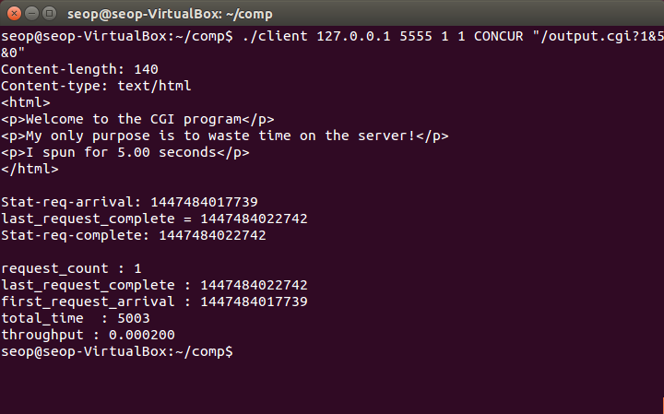
3. 체크포인트
웹 클라이언트에서 웹 요청의 결과가 제대로 결과과 출력되는가?
콘솔화면

Slide 33
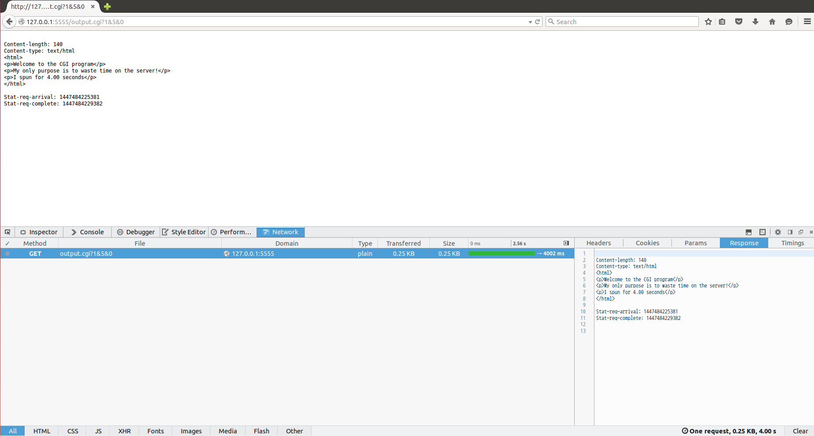
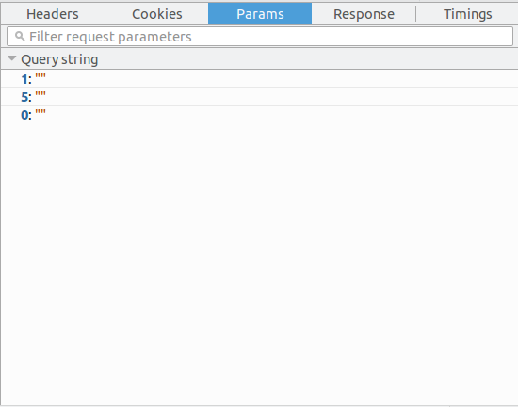
3. 체크포인트
웹 클라이언트에서 웹 요청의 결과가 제대로 결과과 출력되는가?
FireFox 실행화면

Slide 34
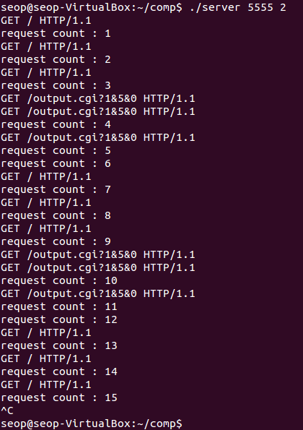
3. 체크포인트
Web Client에서 두 개의 요청을 번갈아 가면서 보냈을 때 마찬가지로 그 응답도 번갈아가며 도착했는가?
./client 127.0.0.1 5555 2 2
CONCUR / "output.cgi?1&5&0"

Slide 35
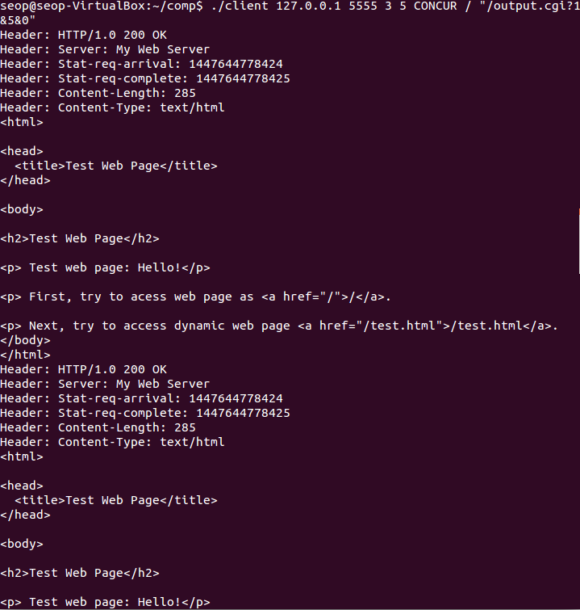

Slide 36
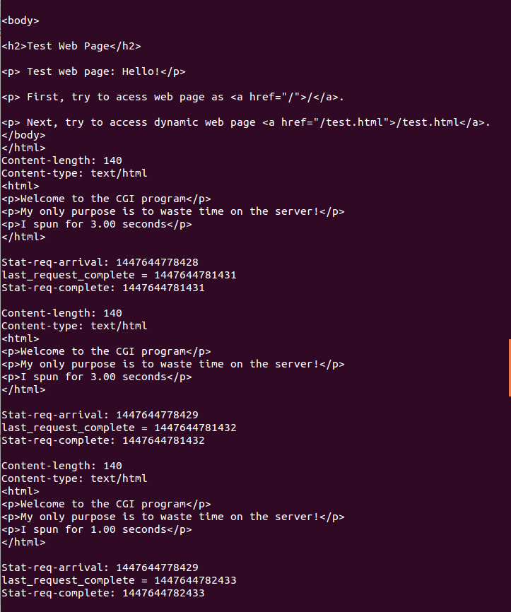

Slide 37

4. thraed개수와 평균 요청 처리 시간 관계
(정적요청)
Client |  |  | server | 측정치
N | M | NM | N | Total time(ms) | Throughput
64 | 100 | 6400 | 1 | 39228 | 0.163149
64 | 100 | 6400 | 2 | 38494 | 0.166260
64 | 100 | 6400 | 4 | 37547 | 0.170453
64 | 100 | 6400 | 8 | 37664 | 0.169924
64 | 100 | 6400 | 16 | 36146 | 0.177060
64 | 100 | 6400 | 32 | 36304 | 0.176289
64 | 100 | 6400 | 64 | 33824 | 0.189215

Slide 38
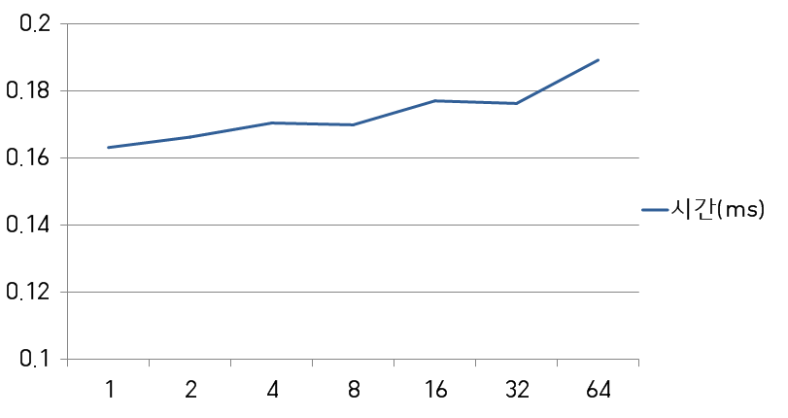
thread 개수와 throughput의 관계(그래프)
(정적요청)
38

Slide 39
4. thraed개수와 평균 요청 처리 시간 관계
(동적요청)
Client |  |  | server | 측정치
N | M | NM | N | Total time(ms) | Throughput
3 | 60 | 180 | 1 | 180663 | 0.000996
3 | 60 | 180 | 2 | 120536 | 0.001493
3 | 60 | 180 | 4 | 61232 | 0.002940
3 | 60 | 180 | 8 | 61248 | 0.002939
3 | 60 | 180 | 16 | 61185 | 0.002942
3 | 60 | 180 | 32 | 61737 | 0.002916
3 | 60 | 180 | 64 | 62036 | 0.002902

Slide 40
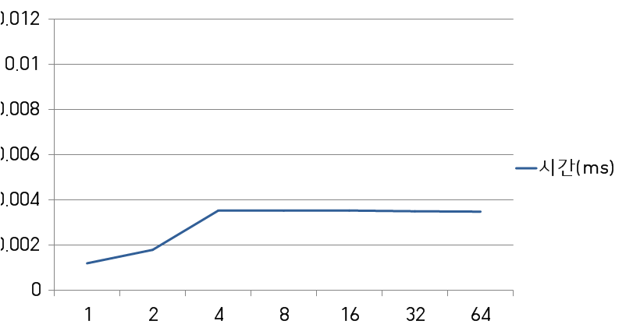
thread 개수와 throughput의 관계(그래프)
(동적요청)
40

Slide 41
출처
Dup2() 동작 방식
http://linux.die.net/man/2/dup2 , 리눅스 파일 시스템 프로그래밍 교안 참고
execve() 함수
http://linux.die.net/man/2/execve
cgi(Common Gateway Interface) 동적 웹페이지 서비스를 위한 서비스
http://www.joinc.co.kr/modules/moniwiki/wiki.php/article/cgi
http://linux.die.net/man/3/cgi
setvbuf() 함수 사용법
http://linux.die.net/man/3/setvbuf
wait() 함수
http://linux.die.net/man/2/wait
strtok() 함수
http://www.joinc.co.kr/modules/moniwiki/wiki.php/man/3/strtok

Slide 42
Q&A

